Slide 1


Capstone Design
YOU & AI
김영민, 유의선, 신우탁, 김영훈

Slide 2
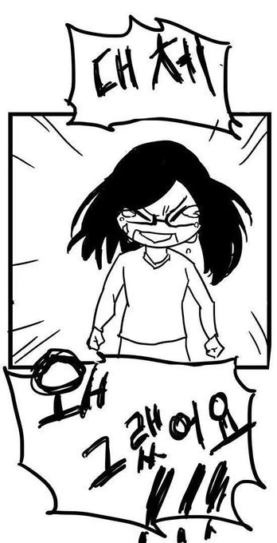
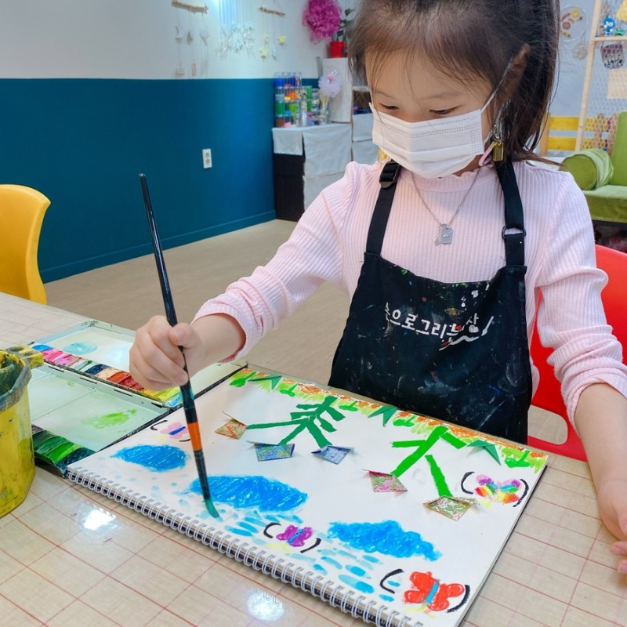
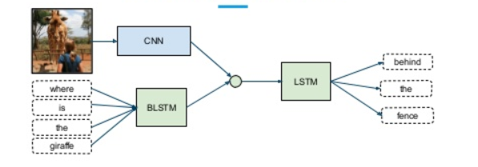
개발 동기
그림 작가들에게 편의를 제공
그림을 처음 그리는 아이들에게 도움
최근 Multimodal에 대한 연구 증가

Slide 3
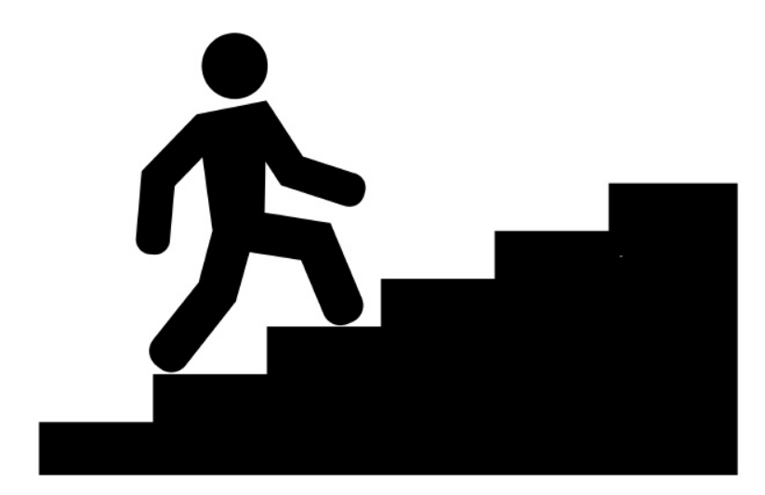

개발 목표
입력
출력

Slide 4
개발 범위
01
알고리즘 개발 및 참조
Top-tier Paper 참고 및 구현
+
알고리즘 튜닝
02
앱 제작 + DB 구축
앱의 전체적인 UI와 시스템 제작
03
시스템 유지보수
버전 관리 & 사용자 피드백 수용

Slide 5


프로그램 구성 및 사용 시나리오
요약 알고리즘,
Text2Drawing
Style Transfer
이미지 생성
이미지 화풍 변환
Text
텍스트 입력,
화풍 선택
이미지 출력
Text

Slide 6
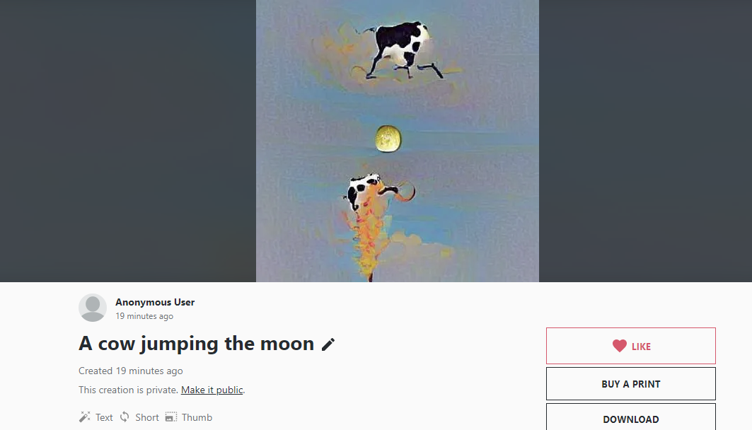
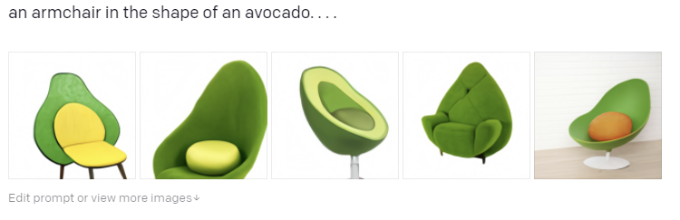
선행 제품
선행 제품
Night Café (https://creator.nightcafe.studio/)
OpenAI DALL-E(https://openai.com/blog/dall-e/)

Slide 7
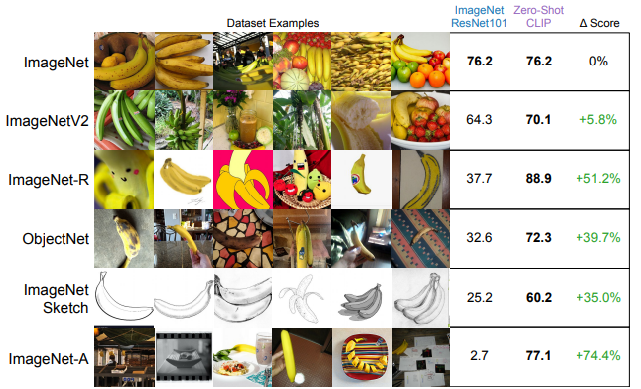
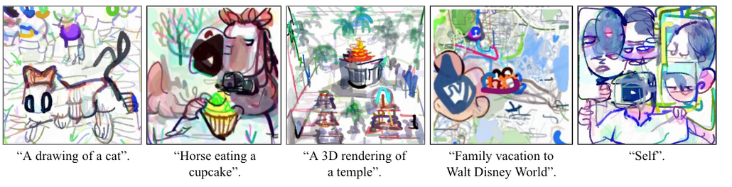
관련 기술
Text2Drawing
ClipDraw
Clip

Slide 8
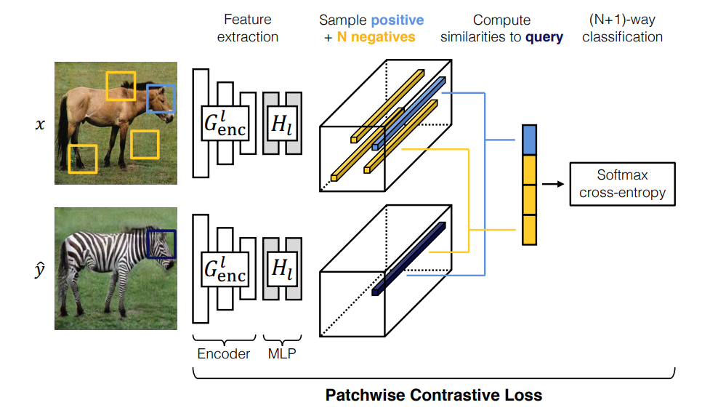
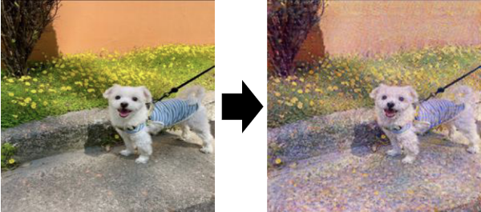
관련 기술
Style Transfer
CycleGAN
CUT

Slide 9
문제점 / 해결 방안
문제점
1. 인공지능 기술 난이도 ↑ / GPU 제한 문제
2. 학습된 모델과 앱 간의 연동 시 오류 가능성 ↑
해결 방안
1. 학습된 모델 가져와 응용
2. Firebase를 이용한 빠른 App 개발로 Debugging 시간 확보

Slide 10
개발 일정
 | 9월 | 10월 | 11월 | 12월 | 1월 | 2월 | 3월 | 4월 | 5월
아이디어 선정
프로젝트 계획 수립
요구사항 분석
프로그램 구조 설계
관련 기술 공부
알고리즘 구현
Text2Drawing 구현
StyleTransfer 구현
어플리케이션 UI 구현
DB 구축
어플리케이션 개발
테스트
유지보수

Slide 11
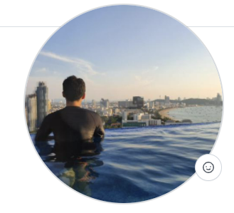
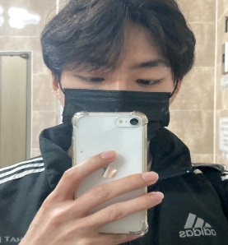
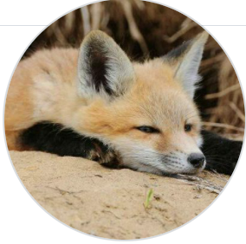
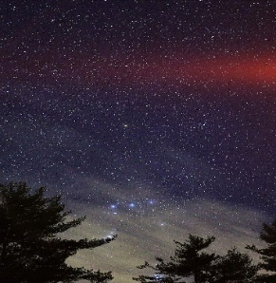
역할 분담
- Text2Drawing
- Style Transfer 구현
- AI 개발
- 자연어알고리즘 구현
- AI 개발
팀장/김영민
팀원/신우탁
- DB 구축
- App 개발
- App UI 개발
- App 개발
팀원/유의선
팀원/김영훈

Slide 12
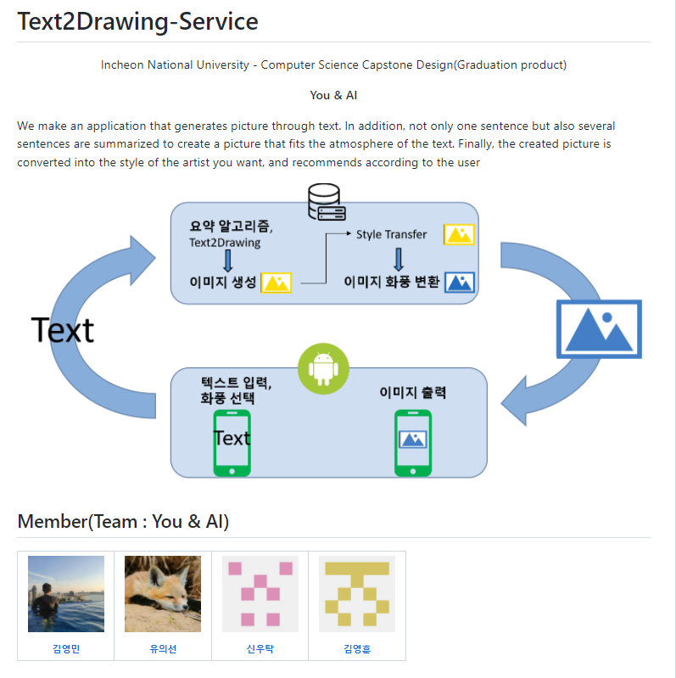

Github
https://github.com/winston1214/Text2Drawing-Service

Slide 13
Thank You

